Slide 1
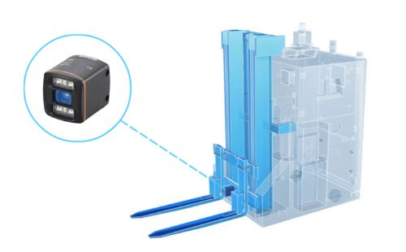
Y
camera
Z
X
Z
camera
100 cm
25 cm
5 cm
X
Y

